Slide 1
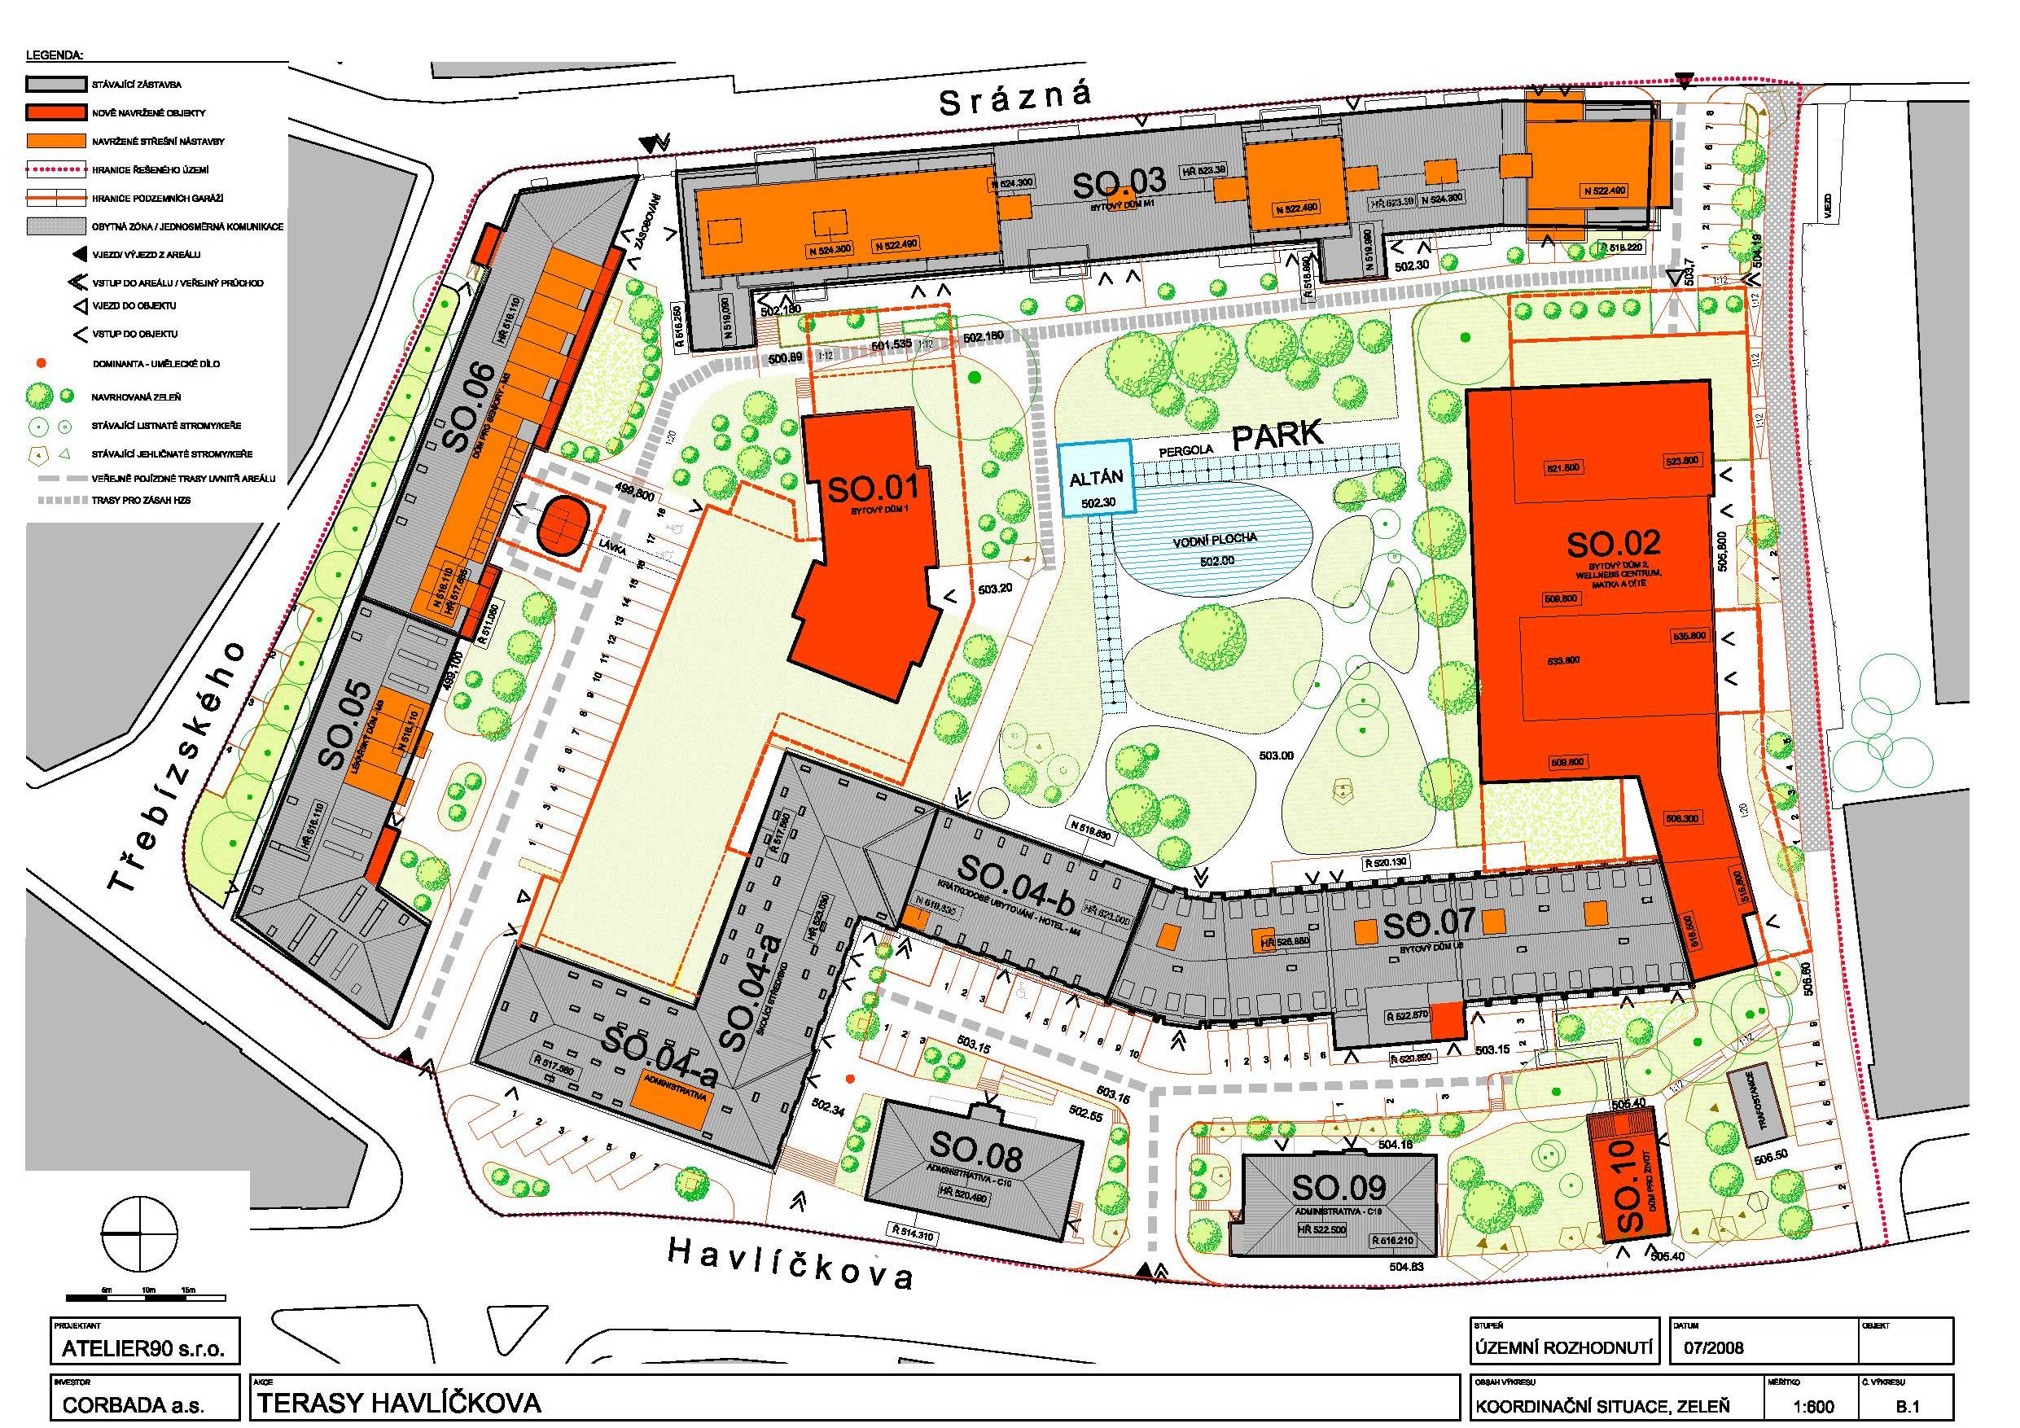
Jihlavské Terasy

Slide 2
Domov Stříbrné terasy o.p.s.
Příklady dobré praxe

Slide 3
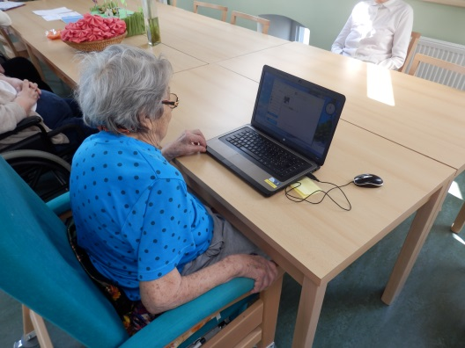
Komunikace se členy rodiny a přáteli prostřednictvím programu Skype
Postup: Domluvíme s volaným rodinným příslušníkem emailem nebo telefonicky den a čas hovoru dovedeme klienta do aktivizace, kde máme připojení + skype přihlásíme se
Výhody: zadarmo, časově neomezené, teritoriálně neomezené
Potřeba: standardní PC včetně audiosystému + webkamera, oboustranné připojení a znalost užívání výpočetní techniky v úrovni uživatele
Náklady: cca 500 - 1000.-

Slide 4
poskytování připojení internetu na pokojích klientů
– dozrává generace, pro niž počítače už znamenají druhou gramotnost, představují spojení s okolním světem a společností, podporují duševní aktivitu klienta a umožňují mu aktivně se zajímat o dění kolem sebe = výrazný aktivizační prvek
řešíme technicky i legislativně
několik okruhů: oddělení naší a klientské sítě (ochrana firemních i osobních údajů, ochrana proti zavirování, proti zpomalování apod.)
ochrana proti zneužití internetu (kriminalizace, autorská
práva, ochrana práv osob apod.)
zpoplatnění (jako fakultativní služba)

Slide 5
recepce jako funkční a organická součást zařízení
organizační změna: externí zpracování mezd přineslo úsporu ve výši 88 164 Kč, která pokryje personální obsazení recepce
přerozdělení pracovních náplní a některých agend umožní plnit stávající agendu
výhody: lidská tvář pro příchozí
kontrola pohybu osob
administrativní zázemí
organizační zázemí při pořádání akcí apod.

Slide 6
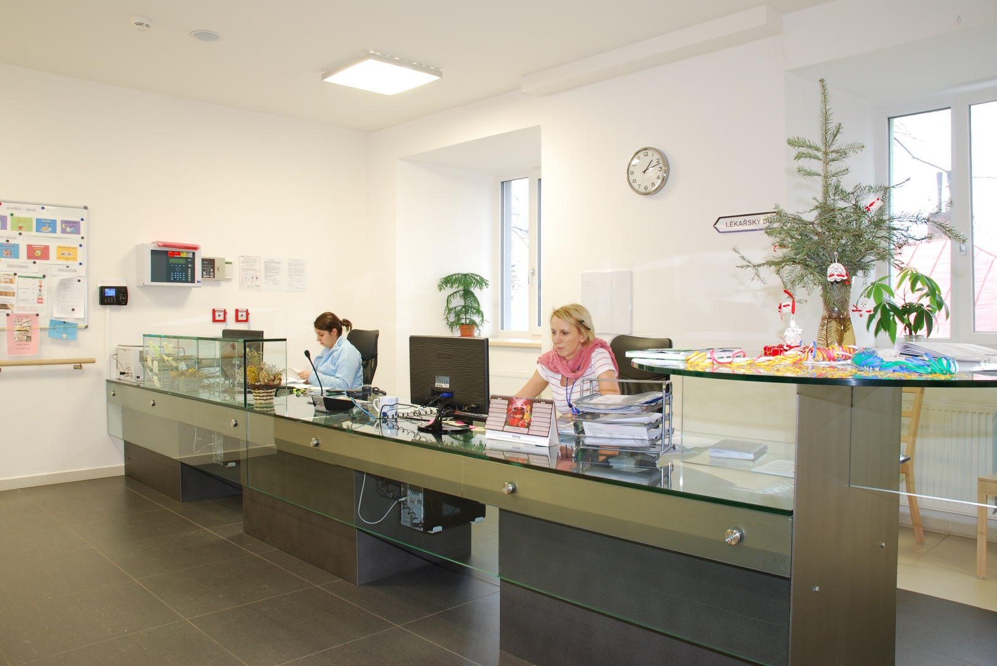
recepce jako funkční a organická součást zařízení

Slide 7
2012

Slide 8
2013

Slide 9
recepce jako funkční a organická součást zařízení
vytvořené pracoviště: celodenní provoz (střídání cyklus dlouhý + krátký týden)
zajišťuje především (hlavní činnosti):
recepční práce : komunikace s příchozími, poskytování zákl. informací o chodu organizaci zařízení
základní informace pro zájemce o sociální službu
evidenci návštěv + kontrola vstupu
výhledově dohled nad dopravním režimem parkoviště
podpora stravovacího úseku – objednávky zboží, vedení skladu, reklamace ,apod.,
organizační činnosti – asistují podle potřeb a pokynů vedení Domova při zajišťování společenských akcí
pomáhají s administrativními a statistickými úkony podle potřeb vedení Domova
spisová služba přejímka a distribuce pošty,
předplatné klientů,
archivace dokumentů,
přehled, distribuce a správa vnitřních předpisů a standardů v papírové i digitální podobě podle spis. řádu
odpadové hospodářství – evidence likvidace odpadů
sledování odpadů pro odvoz
knihovna příjem, třídění a správ knižního fondu
BOZP+PO sledují požární signalizaci
evidence drobných úrazů
apod.

Slide 10
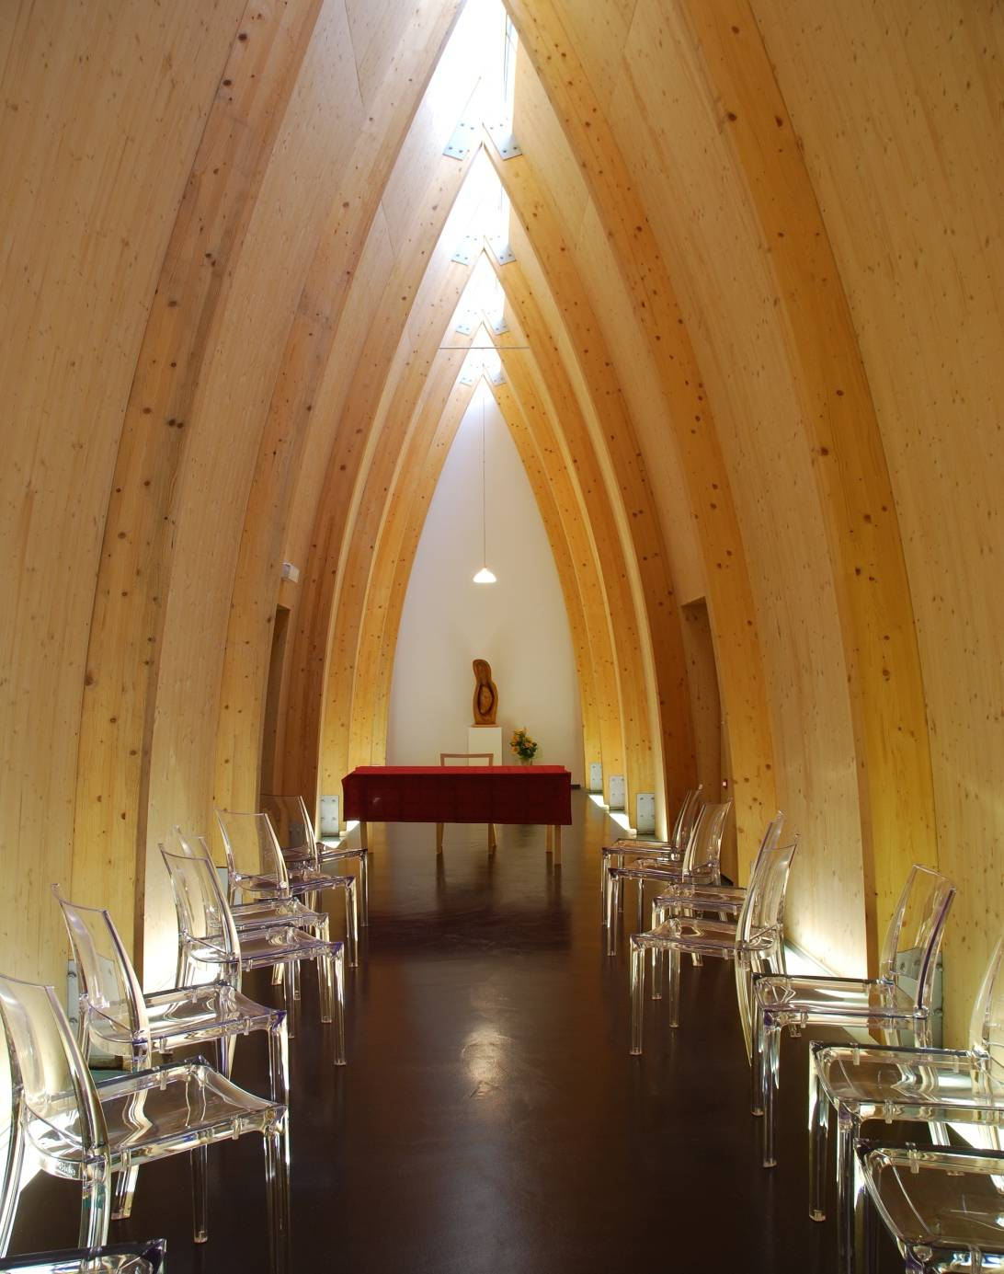
Domov Stříbrné Terasy o.p.s.

Slide 11
DĚKUJI ZA POZORNOST
Bc. Jiří Vondráček
ředitel

